Slide 1
Semantisatieverhaal AA:
Vandaag vertel ik jullie een sprookje, een verzonnen verhaal. Het gaat over een stad in de bergen. In die stad hadden de mensen een probleem. Een groot probleem. Boven in de bergen woonde een draak! De draak leefde verstopt. Hij had een schuilplaats. Zo noem je de plaats waar je je verstopt. De draak was gevaarlijk. Hij maakte de mensen elke dag bang. Veel mensen waren ongelukkig. De draak kreeg daar de schuld van. De mensen zeiden dat er door de draak dingen fout gingen. Veel mensen probeerden te vluchten. Ze moesten snel weggaan omdat er gevaar was. Anderen probeerden de draak weg te jagen. Maar de draak was sterk. En een draak verslaan is echt zwaar! Echt moeilijk. Op een dag kwam er een meisje met krullend haar in de stad. Ze zei dat zij de draak kon wegjagen. De burgemeester zei: je krijgt veel geld als het lukt. Zo gezegd, zo gedaan: Het meisje was sterk en slim. Ze jaagde de draak weg en de mensen konden weer in vrijheid leven. Ze konden weer doen wat ze wilden. Iedereen was blij. En niemand was meer bang. Het meisje werd als een held behandeld en kreeg veel geld. En ze leefden nog lang en gelukkig!
Nu is dit een sprookje over een draak die niet bestaat, en het sprookje loopt altijd goed af. Het écht leven is geen sprookje. Er zijn nog steeds mensen in onze wereld die moeten vluchten voor gevaar. Die een schuilplaats zoeken. Vroeger werden er ook mensen gevangen genomen in een kamp, een plek met gebouwen waar veel mensen gevangen zitten. Ze werden daar slecht behandeld, er werd heel gemeen tegen de mensen gedaan. Daar gaat de tekst van Nieuwsbegrip vandaag over.
AA
Notes:
Woordenoverzicht AA:
de schuld krijgen: mensen zeggen dat door jou dingen fout gaan
vluchten: snel weggaan omdat er gevaar is
iemand slecht behandelen: heel gemeen doen tegen iemand
het kamp: de plek met gebouwen waar veel mensen gevangen zitten
de schuilplaats: de plaats waar je je verstopt
zwaar: moeilijk
de vrijheid: het kunnen doen wat je wilt

Slide 2


Gerarda Das
Antoinette Duijf
Mandy Routledge
Francis Vrielink
Week 14 – 31 maart 2026
Niveau AA

Slide 3
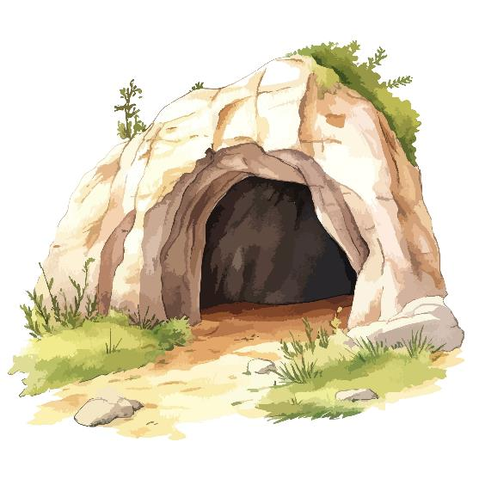
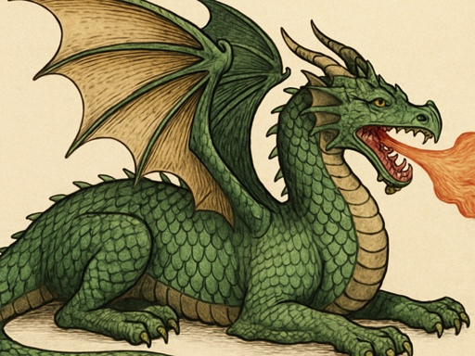
de schuilplaats
Notes:
Bron: Shutterstock

Slide 4
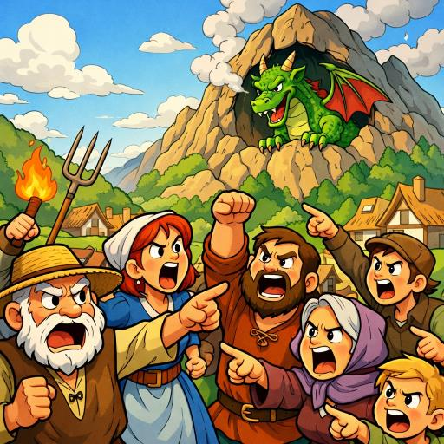
de schuld krijgen
Notes:
Bron: Shutterstock AI

Slide 5
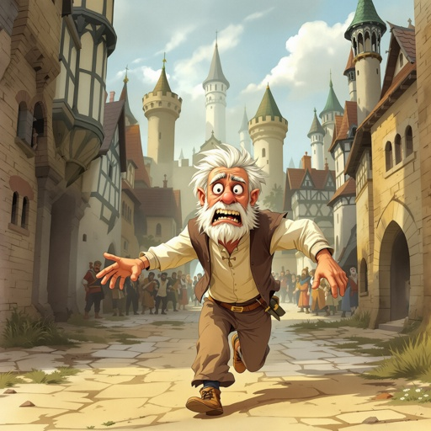
vluchten
Notes:
Bron: Shutterstock AI

Slide 6
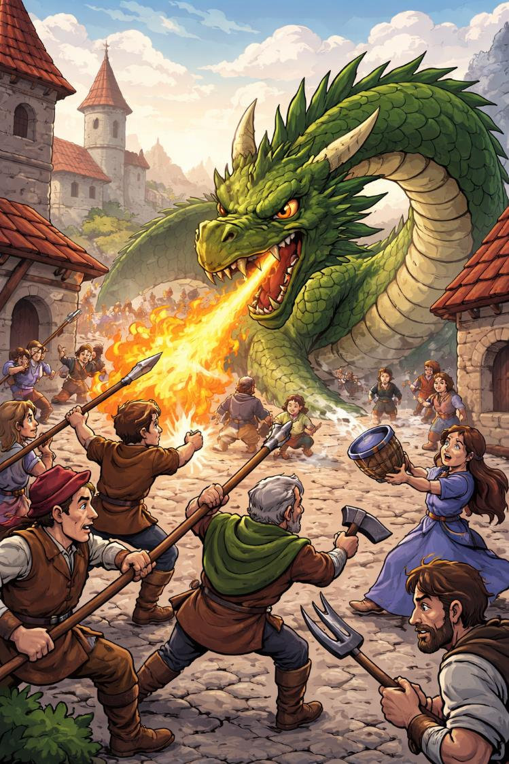
zwaar
Notes:
Bron: Shutterstock AI

Slide 7
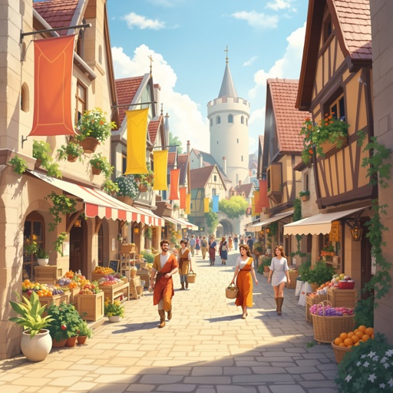
de vrijheid
Notes:
Bron: Shutterstock AI

Slide 8
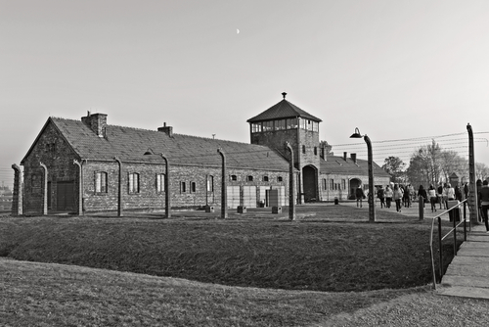
het kamp
Notes:
Bron: Shutterstock

Slide 9

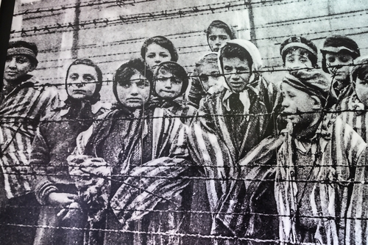
iemand slecht behandelen
Notes:
Bron: Shutterstock

Slide 10
Op de woordmuur:

Slide 11


de schuld krijgen
onschuldig zijn
= mensen zeggen dat door jou dingen fout gaan
De draak krijgt de schuld van alle problemen
= geen schuld hebben
De man zegt dat hij onschuldig is.
Notes:
Bron: Shutterstock / AI

Slide 12

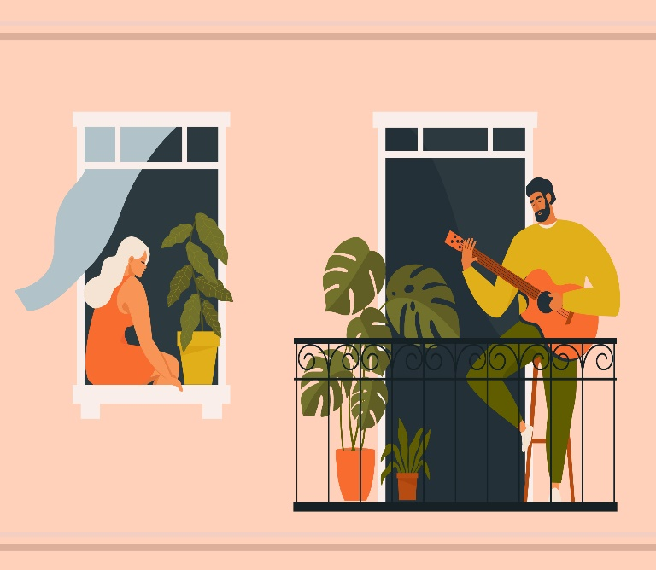
vluchten
blijven
= snel weggaan omdat er gevaar is
Veel mensen vluchten naar een veilige plek.
= niet weggaan
Deze mensen blijven gewoon in hun eigen huis.
Notes:
Bron: Shutterstock / AI

Slide 13



iemand slecht behandelen
iemand goed behandelen
= heel gemeen doen tegen iemand
De mensen in de kampen werden slecht behandeld.
= netjes en vriendelijk met elkaar omgaan
Het is fijn om iemand goed te behandelen.
Notes:
Bron: Shutterstock / AI

Slide 14
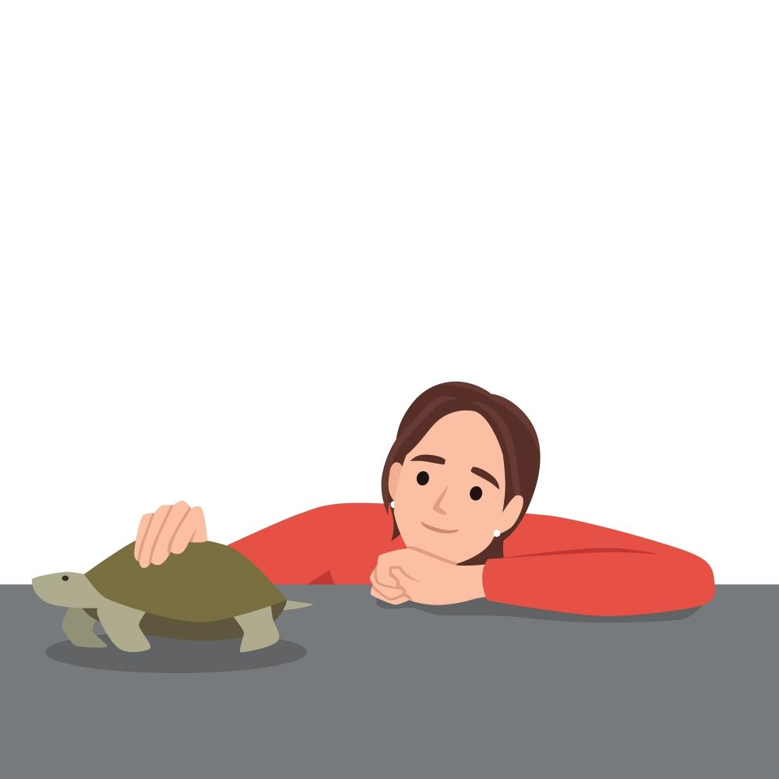

zwaar
gemakkelijk
= moeilijk
Een draak verslaan is zwaar.
= weinig moeite hoeven doen
Voor een schildpad zorgen is gemakkelijk.

Slide 15


de vrijheid
gevangen
= het kunnen doen wat je wilt
In deze stad leven de mensen in vrijheid.
= niet kunnen doen wat je wilt
In een kamp leefden de mensen gevangen.
Notes:
Bron: Shutterstock AI (links)
Bron: Shutterstock AI (rechts)

Slide 16

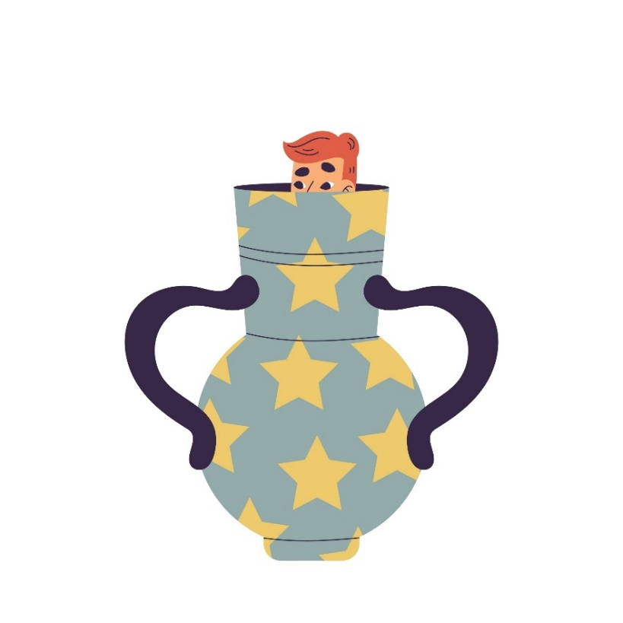
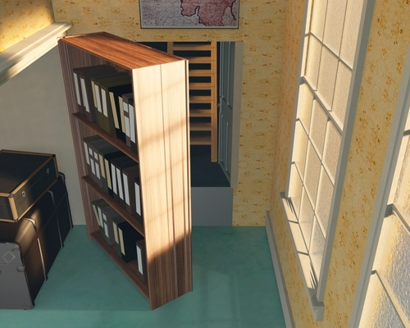
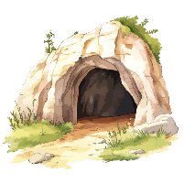
de schuilplaats
= de plaats waar je je verstopt
de onder-duik-plaats
de grot
de verstopplek

Slide 17
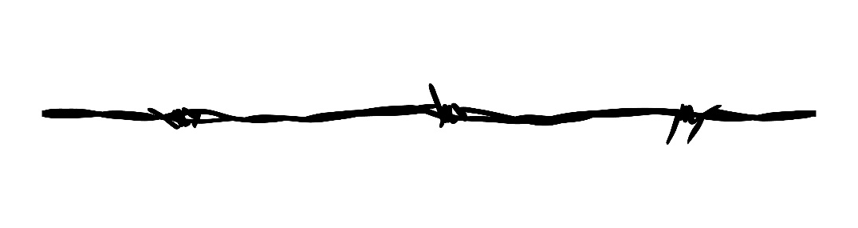
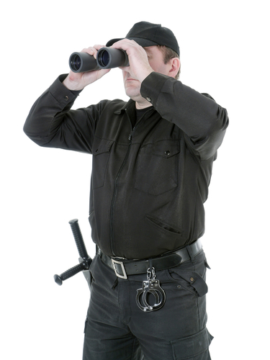
het prikkeldraad
de bewaker
het kamp
= de plek met gebouwen waar veel mensen gevangen zitten
de Tweede Wereldoorlog
Notes:
Het kamp: Shutterstock

